Slide 1



2. Strategien, sich seine Grundbedürfnisse zu erfüllen
Autoren
Susanne Linde und Klaus Linde-Leimer
Layout
Greek Universities Network (GUnet), Blickpunkt Identität
Dieses Projekt wurde mit Unterstützung der Europäischen Kommission finanziert. Die Verantwortung für den Inhalt dieser Veröffentlichung trägt allein der Verfasser; die Kommission haftet nicht für die weitere Verwendung der darin enthaltenen Angaben.

Slide 2
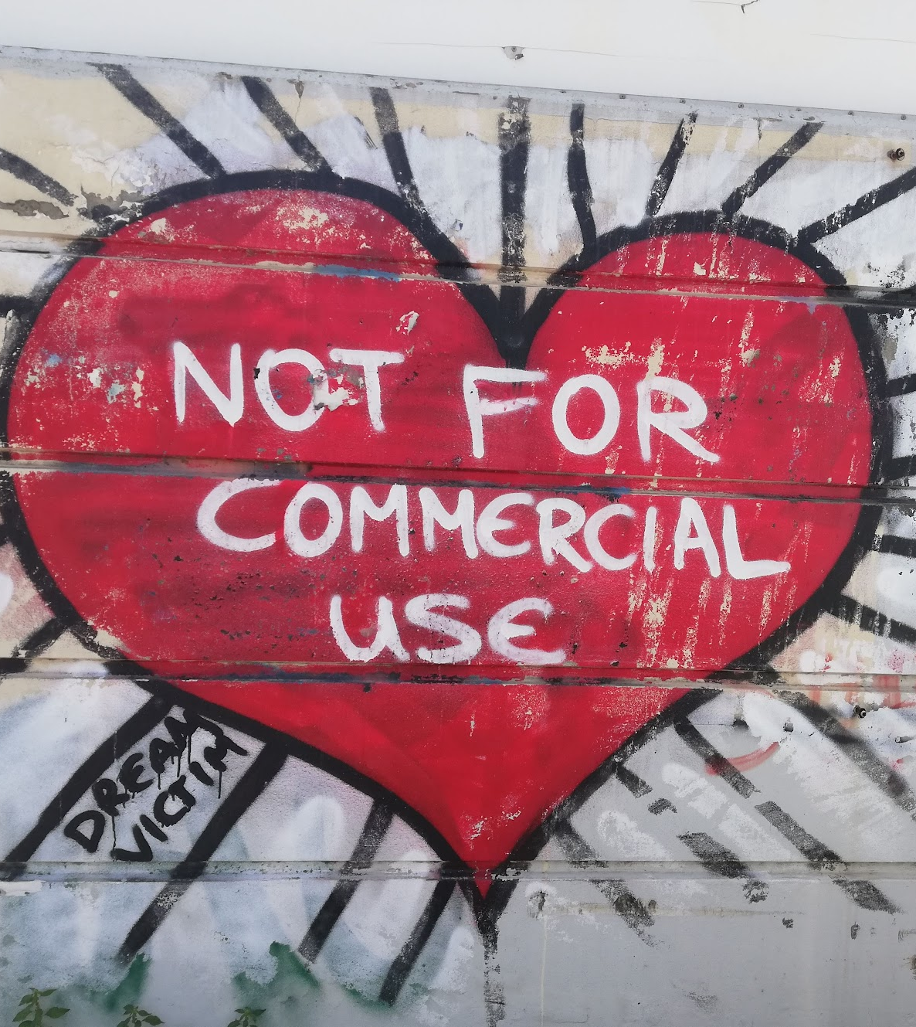

Copyright
Dieses Werk ist unter einer Creative Commons Namensnennung - Nicht-kommerziell - Weitergabe unter gleichen Bedingungen 4.0 International lizenziert. Sie dürfen:
Teilen — das Material in jedwedem Format oder Medium vervielfältigen und weiterverbreiten
Bearbeiten — das Material remixen, verändern und darauf aufbauen
Unter folgenden Bedingungen:
Namensnennung — Sie müssen angemessene Urheber- und Rechteangaben machen, einen Link zur Lizenz beifügen und angeben, ob Änderungen vorgenommen wurden. Diese Angaben dürfen in jeder angemessenen Art und Weise gemacht werden, allerdings nicht so, dass der Eindruck entsteht, der Lizenzgeber unterstütze gerade Sie oder Ihre Nutzung besonders.
Nicht kommerziell — Sie dürfen das Material nicht für kommerzielle Zwecke nutzen.
Weitergabe unter gleichen Bedingungen — Wenn Sie das Material remixen, verändern oder anderweitig direkt darauf aufbauen, dürfen Sie Ihre Beiträge nur unter derselben Lizenz wie das Original verbreiten.
Picture: Photo taken by Pantelis Balaouras, CC-BY-NC-SA.
Graffiti by Dream Victim.

Slide 3





Partnerorganisationen
Diefthinsi Defterovathmias
Ekpedefsis Anatolikis Attikis

Slide 4

Inhalt
2. Strategien, sich seine Grundbedürfnisse zu erfüllen
Einleitung
Was wir tun, um unsere Grundbedürfnisse zu erfüllen
Unser Verhalten hat immer Konsequenzen
Die richtige Strategie finden – Handlungen, die zum Erfolg führen
Positive Konsequenzen schaffen
Unser Handeln im Jetzt wirkt sich auch auf die Zukunft aus
Hilfreiche Strategien anwenden
Trainiere deine guten Gewohnheiten
Wie es weitergeht
Part 2 of “Needs and Strategies – Toolkit on basic human needs and strategies to fulfill them”

Slide 5
2.1 Einleitung

Slide 6
“Die einzige Person, deren Verhalten du kontrollieren kannst, bist du selbst.”
William Glasser

Slide 7


Die einzige Person, deren Verhalten du kontrollieren kannst, bist du selbst
○ Einleitung
?
Was meinst du? Stimmt diese Aussage?
Klar, das kann natürlich erst ab einem bestimmten Alter gelten, denn bei Kindern und Heranwachsenden wäre es ja richtig fahrlässig, wenn die Eltern oder Erziehungsberechtigten nicht fürsorglich und kontrollierend eingreifen würden.
Aber – was meinst du – ab welchem Alter können Jugendliche diese Kontrolle selbst übernehmen?
Gibt es ein bestimmtes Alter; kann man zum Beispiel sagen: ab dem 16. Geburtstag, oder ist das ein Prozess, in dem die Jugendlichen Schritt für Schritt mehr Verantwortung für sich selbst und ihr Tun übernehmen können?
Woran erkennt man, dass eine Person dafür bereit ist?
Versuchen wir nicht alle immer wieder, andere zu beeinflussen oder auch zu kontrollieren. Vermutlich machst du auch diese Erfahrung.

Slide 8

Sehen wir uns dieses Verhalten doch einmal genauer an
○ Einleitung
Denke einmal an eine Situation, in der jemand anderer versucht hat, dein Verhalten zu kontrollieren
  z.B. als dein Freund oder deine Freundin unbedingt etwas von dir wollte, was du selbst nicht wolltest.
Hast du gemacht, was die andere Person von dir wollte?
Hast du es nicht gemacht?
Hast du nur so getan, als würdest du es machen?
Du siehst, im Grunde bist nur du selbst die einzige Person, die entscheidet, wie du dich verhältst. – Und so ist es bei den anderen eben auch.
?
Wie hat sich das angefühlt?
Wie hast du reagiert?

Slide 9


Sehen wir uns dieses Verhalten doch einmal genauer an
○ Einleitung
Denke jetzt an eine Situation, in der du versucht hast, das Verhalten einer anderen Person zu kontrollieren, beziehungsweise nach deinem Willen zu beeinflussen:
Warum hast du das gemacht?
?
Wenn du verstehen lernst, dass die Ursache von deinem Verhalten ein nicht erfülltes oder beeinträchtigtes Grundbedürfnis war, kannst du auch besser verstehen, warum du dich so verhalten hast. Jetzt merkst du wahrscheinlich auch, dass es nicht darum geht, ein Verhalten zu verurteilen, sondern es geht darum, besser zu verstehen, warum wir uns so oder so verhalten.

Slide 10
Sicherheit und Überleben
Hast du Angst um deine Sicherheit gehabt oder befürchtet, etwas Wichtiges zu verlieren?
Macht
und Einfluss
Hast du dich unterdrückt gefühlt und wolltest eine Sache durchsetzen, die dir wichtig war?
Spaß
Hast du dich zu sehr eingeengt gefühlt?
Liebe und
Zugehörigkeit
Hast du dich von der anderen Person im Stich gelassen, verstoßen oder unverstanden gefühlt?
Freiheit
Hast du dich von der anderen Person kontrolliert gefühlt?

Slide 11
Verstehen statt kontrollieren
?
Wenn du also weißt, dass du nur dein eigenes Verhalten kontrollieren kannst, macht das in deinem Verhalten gegenüber anderen jetzt einen Unterschied?
Wenn die andere Person immer zumindest die drei Möglichkeiten (einwilligen, verneinen oder so tun als ob) hat, wie kann es dann am ehesten gelingen, dass sie einwilligt?
Wie kannst du deinem Gegenüber dieses Einwilligen so leicht wie möglich machen?
?
Wichtig ist, dass dein Gegenüber als erstes versteht, dass es um ein Grundbedürfnis von dir geht. Wie du weißt, sind diese Grundbedürfnisse ja bei allen vorhanden und deshalb wird die andere Person gut verstehen, was für dich nicht passt. In Teil 1 dieses Heftes findest du eine Beschreibung, wie du deine Bedürfnisse wahrnehmen und aussprechen kannst.

Slide 12
2.2 Was wir tun, um unsere Grundbedürfnisse zu erfüllen
In diesem Kapitel wollen wir der Frage nachgehen, welche Möglichkeiten und Wege es gibt, um sich ein Grundbedürfnis zu erfüllen. Du wirst sehen, dass es natürlich unzählige Wege gibt, dass aber nicht alle Wege oder Verhaltensweisen für alle Beteiligten immer gut und nützlich sind.

Slide 13
Wie verhalten wir uns, wenn Grundbedürfnisse bedroht oder unerfüllt sind?
○ Was wir tun, um unsere Grundbedürfnisse zu erfüllen
Wenn ein Grundbedürfnis bedroht oder nicht erfüllt ist, passt das für uns nicht.
Jeder will diese unangenehme Situation ändern, und das geschieht, indem wir uns so oder so verhalten.
Wie wir uns genau verhalten, hängt von unserer Persönlichkeit und verschiedenen zusätzlichen Einflussfaktoren ab.
Let’s learn, in the next slides, about these factors.

Slide 14
Einflussfaktoren auf unser Verhalten (1)
○ Was wir tun, um unsere Grundbedürfnisse zu erfüllen
Wie wir uns in einer bestimmten Situation verhalten, hängt hauptsächlich von diesen Einflussfaktoren ab:
Wichtigkeit
  Wie wichtig ist dir die Erfüllung des Bedürfnisses, wie wichtig ist es dir, dass du dich wieder wohl fühlst?
Chance auf Erfolg
  Kannst du durch Handeln irgendeinen Einfluss nehmen und wie groß kann der Erfolg sein? Manchmal kannst du dich nur mit der Situation abfinden, auch wenn sie nicht für dich passt.
Deine Werte
  Was ist dir in deinem Leben wirklich wichtig? Typische Werte sind zum Beispiel Treue, Freundschaft, Gerechtigkeit, Ehrlichkeit, usw.

Slide 15
Einflussfaktoren auf unser Verhalten (2)
○ Was wir tun, um unsere Grundbedürfnisse zu erfüllen
Deine Vorerfahrungen
  Wie verhalten sich die Menschen, die dir am nächsten sind? Wie oft hast du schon ähnliche Situationen erlebt? Bist du offen für neue Erfahrungen?
Deine Persönlichkeit
  Je nachdem, ob du eher ein ruhiger oder ein aktiver Mensch, eher kontaktfreudig oder zurückgezogen bist, wirst du dich anders verhalten.
Verhaltensweisen, die du kennst und anwenden kannst
  Je mehr Möglichkeiten du kennst und zur Verfügung hast, desto besser! Das kannst du dir vorstellen, wie eine Werkzeugkiste: Je mehr unterschiedliche Werkzeuge ein Handwerker oder eine Handwerkerin zur Verfügung hat und die er oder sie auch zu gebrauchen versteht, umso mehr Dinge können damit gemacht werden.

Slide 16
Unterschiedliche Verhaltensweisen in einer Situation
○ Was wir tun, um unsere Grundbedürfnisse zu erfüllen
So verschieden wie wir Menschen sind, so unterschiedlich können auch die Verhaltensweisen sein, wie wir auf eine bestimmte Situation reagieren.
Stellen wir uns folgende Situation vor:
Paul, Elias und Sandra sind Pfadfinder*innen. Heute ist Gruppenabend und heute wollten sie ihre Fotoshow vom letzten Lager zeigen, für die sich ihr Team sich eine Menge Arbeit gemacht hat. Viele Stunden sind sie zusammengesessen und haben die Fotos ausgewählt, die Reihenfolge bestimmt und die musikalische Untermalung ausgewählt. Jetzt hat das Kochen, das heute auch am Programm war, so lange gedauert, dass sich die Fotoshow nicht mehr ausgeht und dass sie ca. 20 Minuten verlängern müssten. Jetzt diskutieren sie gerade in der Gruppe, wie sie mit der Situation umgehen wollen. Frida will pünktlich weg und sagt, dass sie jetzt Wichtigeres zu tun habe, als sich eine Fotoshow anzusehen. Die Gruppenleiter beschließen, die Fotoshow deshalb auf den nächsten Gruppenabend zu verschieben.
Sandra, Paul und Elias merken, dass in ihnen eine Wut aufsteigt. Sie wollen, dass die Fotoshow, wie besprochen, heute noch stattfindet. Doch die drei verhalten sich auf ganz unterschiedliche Weise.

Slide 17
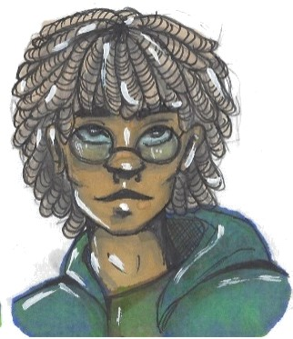
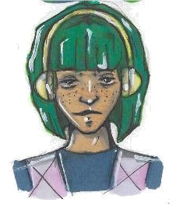
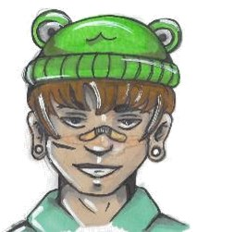
Sandra, Paul, Elias
○ Was wir tun, um unsere Grundbedürfnisse zu erfüllen
Paul unterdrückt seine aufkommende Wut. Er spürt, wie er innerlich zittert, sagt aber nichts.
Sandra wird laut. Sie stellt Frida zur Rede, was das wohl Wichtiges sein kann.
Elias spricht seine Enttäuschung aus und erklärt den anderen, wie wichtig es ihm ist, dass die Fotoshow gezeigt wird, und dass sie diese ja auch für die anderen zur Erinnerung gemacht haben.
Characters: Maria Riga, CC-BY-ND-NC

Slide 18
Wie würdest du dich verhalten?
○ Was wir tun, um unsere Grundbedürfnisse zu erfüllen
?
Bevor wir uns nun ansehen, wie die Geschichte weitergeht, fassen wir mal kurz zusammen, dass alle die gleichen Grundbedürfnisse haben, aber unterschiedlich reagieren können und sich unterschiedlich verhalten können, wenn eines oder mehrere ihrer Grundbedürfnisse unerfüllt oder bedroht sind.
Jedes Verhalten einer Person löst wieder neues Verhalten bei den anderen aus. So kann man sagen, dass jedes Verhalten Folgen oder Konsequenzen hat.
Wie würdest du dich verhalten?

Slide 19
2.3 Unser Verhalten hat immer Konsequenzen
Nun sehen wir uns an, welche Folgen die unterschiedlichen Verhaltensweisen von Sandra, Paul und Elias in unserem Beispiel haben:

Slide 20
Sandras Geschichte
○ Unser Verhalten hat immer Konsequenzen
Sandra macht ihrem Ärger Luft, indem sie laut wird. Sie stellt Frida zur Rede, was das wohl Wichtiges sein kann, dass sie jetzt unbedingt so pünktlich wegmuss. Sonst nähme Frida es mit der Pünktlichkeit ja auch nicht so genau.
Jetzt fühlt sich Frida von Sandra angegriffen und kontrolliert. Was gehen Sandra ihre Privatangelegenheiten an? Außerdem möchte sie nicht vor allen erzählen, dass sie mit ihrer Mutter Streit wegen ihrer Unpünktlichkeit hatte und versprochen hat, diesmal pünktlich zu Hause zu sein.
Diese Geschichte würde fürs erste so ausgehen:
Es entsteht ein Streit zwischen den beiden Mädchen, den die Führer nach einiger Zeit beenden und den Gruppenabend schließen. Die meisten gehen mit einem unguten Gefühl nach Hause, da ihre Bedürfnisse nach Spaß, Einfluss und Zugehörigkeit nicht gehört worden sind.

Slide 21
Pauls Geschichte
○ Unser Verhalten hat immer Konsequenzen
Paul schluckt seinen Ärger hinunter. Er denkt sich, dass es keinen Sinn hat, was zu sagen, denn entweder fühlt sich jemand dann angegriffen oder sie hören seine Meinung gar nicht. Da findet er es besser, gleich gar nichts zu sagen.
Diese Geschichte würde fürs erste so ausgehen:
Der Gruppenabend wird pünktlich beendet. Bei den meisten bleibt ein ungutes Gefühl über. Die Gruppe, die die Fotoshow vorbereitet hat, geht sauer nach Hause. Zu Hause taut Paul sich eine Pizza auf, danach nimmt er sich eine Tafel Schokolade und eine Packung Chips mit in sein Zimmer und schaut sich einen Actionfilm an. Dabei kreisen seine Gedanken aber immer noch um den Gruppenabend und was er hätte sagen sollen. Er überlegt sich, ob er überhaupt noch einmal zum Gruppenabend gehen soll.

Slide 22
Elias Geschichte
○ Unser Verhalten hat immer Konsequenzen
Elias spricht seine Enttäuschung aus und erklärt den anderen, wie wichtig es ihm ist, dass die
Fotoshow gezeigt wird, und dass sie diese ja auch für die anderen zur Erinnerung gemacht haben.
Diese Geschichte würde fürs erste so ausgehen:
Die anderen hören Elias zu und viele sagen ihm, dass sie sich auch schon auf die Fotoshow gefreut haben. Jetzt beschließt die Gruppe, dass diejenigen, die sich die Zeit nehmen wollen, heute länger bleiben und die Fotoshow sehen können. Zusätzlich soll die Fotoshow für alle, auch für die Eltern und für andere Pfadfindergruppen beim nächsten größeren Treffen gezeigt werden.

Slide 23
○ Unser Verhalten hat immer Konsequenzen
Hast du auch schon beobachtet, dass jedes Verhalten immer Auswirkungen hat?
Wenn das für dich klar ist, erkennst du auch, dass du mit deinem Verhalten immer Einfluss auf die Auswirkungen nehmen kannst.

Slide 24





Positive und negative Auswirkungen auf dich und andere
○ Unser Verhalten hat immer Konsequenzen
Nimm dir die Beispielgeschichte von vorhin nochmal her: Dieselbe Ausgangssituation kann ganz unterschiedlich weitergehen, ja nachdem, wie sich die einzelnen Personen verhalten.
Wir alle beeinflussen mit unserem Verhalten, ob die Geschichte positiv oder negativ weitergeht.
Vielleicht klingt das jetzt ein bisschen kompliziert, aber wenn wir uns das Beispiel von vorhin nochmal hernehmen, wird es sicher gleich klarer für dich.
Unser Verhalten beeinflusst, wie es weitergeht
geschichte
für uns selbst
für andere

Slide 25
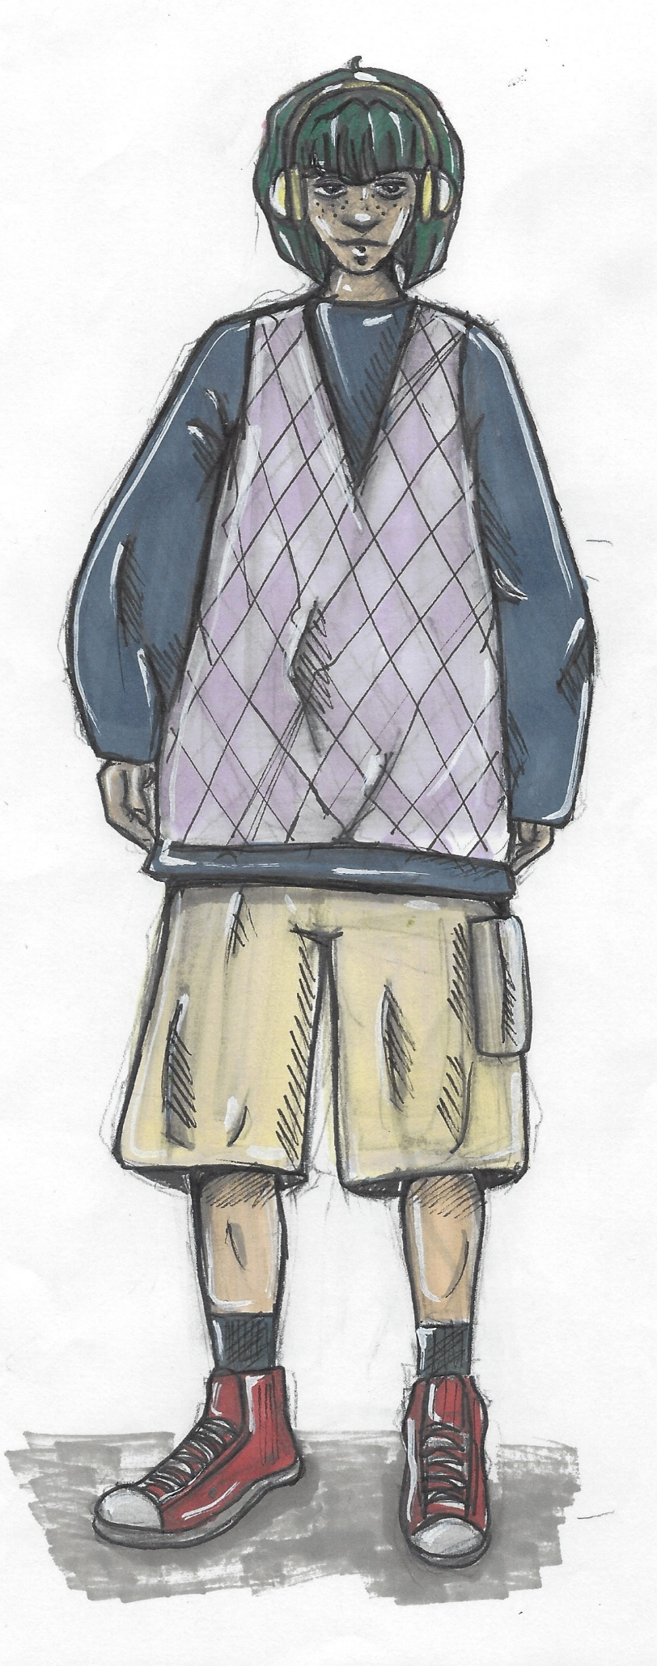



Beispiel Sandra:
Auswirkungen
für uns selbst für andere
1. Die unmittelbaren Folgen ihres Verhaltens für sie selbst.
2. Die unmittelbaren Folgen ihres Verhaltens auf die anderen?
Konnte Sandra mit ihrem Verhalten ihre Bedürfnisse wieder in Ordnung bringen oder nicht?
Hat Sandra mit ihrem Verhalten die Bedürfnisse
der anderen verletzt?
Nein, sie konnte sie nicht in Ordnung bringen. Ihr Bedürfnis nach Anerkennung für die viele Arbeit ist nicht erfüllt. Sie ist aufgewühlt und verärgert nach Hause gegangen. Eigentlich ist es für sie schlimmer geworden.
Sie hat die Bedürfnisse von Frida nach Freiheit und Eigenmächtigkeit verletzt

Slide 26
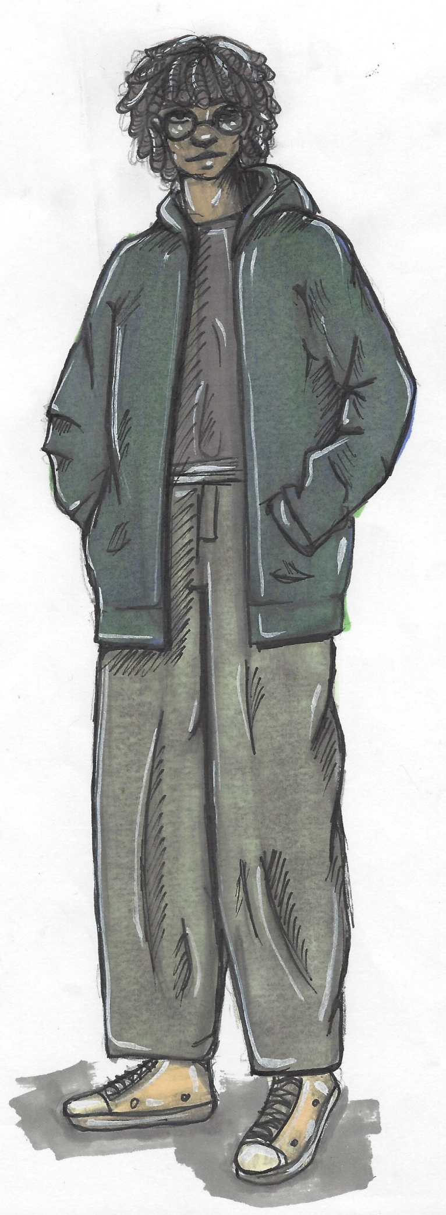
Beispiel Paul:
Auswirkungen
für uns selbst für andere
1. Die unmittelbaren Folgen seines Verhaltens für ihn selbst.
2. Die unmittelbaren Folgen seines Verhaltens auf die anderen?
Konnte Paul mit seinem Verhalten seine Bedürfnisse wieder in Ordnung bringen oder nicht?
Hat Paul mit seinem Verhalten die Bedürfnisse der anderen verletzt?
Nein, er konnte sein Bedürfnis nach Macht und Anerkennung nicht in Ordnung bringen. Er hat versucht, es zu unterdrücken.
Paul hat mit seinem Verhalten
die Bedürfnisse der anderen weder geachtet noch missachtet, da er sich zurückgezogen hat.

Slide 27
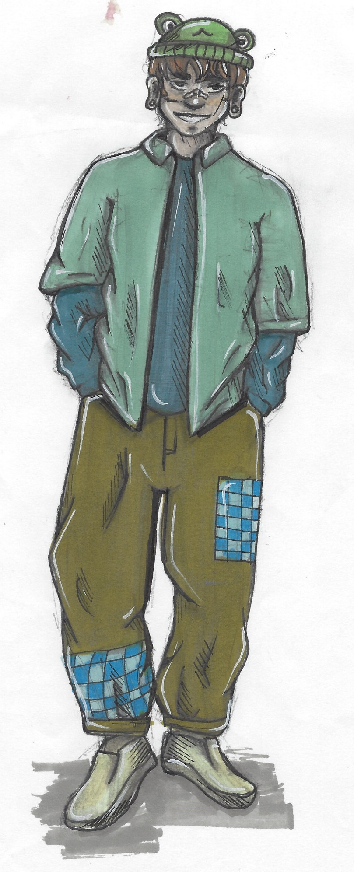
Beispiel Elias:
Auswirkungen
für uns selbst für andere
1. Die unmittelbaren Folgen seines Verhaltens für ihn selbst.
2. Die unmittelbaren Folgen seines Verhaltens auf die anderen.
Konnte Elias mit seinem Verhalten seine Bedürfnisse wieder in Ordnung bringen oder nicht?
Hat Elias mit seinem Verhalten die Bedürfnisse der anderen verletzt?
Ja, er konnte sein Bedürfnis nach Macht und Anerkennung in Ordnung bringen. Er hat sogar erreicht, dass sein Einsatz anerkannt wurde.
Elias hat mit seinem Verhalten die Bedürfnisse der anderen nicht verletzt.

Slide 28



Der große Unterschied
○ Unser Verhalten hat immer Konsequenzen
Also eigentlich ist es ganz klar! Du musst nur zwei Dinge überlegen, bevor du handelst:
2. Es hat für die anderen keine negativen oder sogar positive Folgen.
1. Es hat für mich positive Folgen.
Jetzt kannst du loslegen!

Slide 29
2.4 Die richtige Strategie finden – Handlungen, die zum Erfolg führen

Slide 30

Ist dieses Verhalten gut für Dich oder die Anderen?
○ Die richtige Strategie finden
Im Kern des Geschehens geht es also darum, zu überlegen, ob das, was du vorhast zu tun, dir auch wirklich den gewünschten Erfolg bringt, weil es eines oder mehrere deiner Grundbedürfnisse erfüllt. Ist dieses Verhalten also gut für Dich?
Und wenn Du die Geschichten der drei Pfadfinder*innen weiterverfolgt hast, hast Du auch bemerkt, dass es bei allen drei Erzählungen nicht nur um die sogenannten Hauptdarsteller*innen gegangen ist, sondern dass es auch wichtig gewesen ist, zu schauen, ob eine gewisse Verhaltensweise oder Strategie auch für andere beteiligte Personen gut ist.
Ich
Deswegen ist es in weiterer Folge genauso wichtig, auch die Anderen in deine Überlegungen miteinzubeziehen. „Wenn ich mich auf eine bestimmte Art und Weise verhalte, ist das dann auch gut für die anderen Beteiligten? Sind dann auch deren Grundbedürfnisse erfüllt, oder riskiere ich, sie mit dem, was ich tue oder sage zu verletzen, indem ich ihre Bedürfnisse missachte?"

Slide 31

auch die anderen miteinzubeziehen
○ Die richtige Strategie finden
Und damit sind wir an einem ganz entscheidenden Punkt angelangt. Du kannst erst dann wirklich feststellen, ob du eine wirklich gute Strategie gewählt hast, wenn Du überprüft hast, ob das, was du tust oder sagst, auch die anderen miteinbezieht und deren Grundbedürfnisse achtet.
Ich
die
Anderen
Ist es für mich und meine Grundbedürfnisse gut, was ich da vorhabe?
Achtet es auch die Anderen, die damit zu tun haben, wenn ich mich auf diese Art und Weise verhalte?

Slide 32
2.5 Positive Konsequenzen schaffen

Slide 33
Positive Konsequenzen schaffen
○ Positive Konsequenzen schaffen
Nachdem Elias das so gut hinbekommen hat, nehmen wir ihn als Beispiel:
Auch Elias merkt die aufsteigende Wut an sich selbst. Aber irgendwie schafft er es, im Gegensatz zu Sandra und Elias, das Beste aus der Situation zu machen. Und zwar nicht nur für sich selbst, sondern auch so, dass die anderen Beteiligten sich wahrgenommen fühlen und auch Elias' Bedürfnisse verstehen.
Das nennt man eine Win-Win-Situation, also eine Lösung, bei der beide Seiten gewinnen und es keine Verlierer gibt.

Slide 34

Was bedeutet konstruktives Handeln?
○ Positive Konsequenzen schaffen
Was macht Elias genau?
Er erkennt das aufkommende Gefühl des Ärgers als Zeichen, dass zumindest eines seiner Grundbedürfnisse nicht erfüllt ist und fragt sich, um welches es sich in diesem Fall hauptsächlich handelt (Denn manchmal sind auch mehr Grundbedürfnisse als eines beteiligt).
Er fragt sich also:
Um welches Grundbedürfnis geht es?
Was ist mir jetzt so wichtig, dass ich diesen Ärger in mir spüre?

Slide 35
Was bedeutet konstruktives Handeln?
○ Positive Konsequenzen schaffen
Er weiß ja, dass alle Menschen die gleichen Grundbedürfnisse haben. Also hat er gute Chancen, dass ihn die anderen verstehen, wenn er zuerst ausspricht, welches Grundbedürfnis gerade bei ihm in Bedrängnis ist. Wenn die anderen das verstanden haben, können sie viel eher mit ihm ins Gespräch kommen und fühlen sich eingeladen, ebenfalls ihre Bedürfnisse auszusprechen. Auf dieser Basis können sie dann gemeinsam überlegen, wie sie vorgehen wollen.

Slide 36
2.6 Unser Handeln im Jetzt
wirkt sich auch auf die Zukunft aus

Slide 37
Unser Handeln im Jetzt wirkt sich auch auf die Zukunft aus
○ Unser Handeln wirkt auf die Zukunft aus
Wir haben uns jetzt sehr ausführlich damit beschäftigt, wie wir positives und negatives Verhalten unterscheiden können: Wir denken an die direkten Folgen. Jetzt wollen wir noch einen Schritt weiter gehen. Gibt es nicht auch längerfristige Folgen? - Konsequenzen von unserem Handeln, die erst später sichtbar werden?
Erinnerst du dich noch an Sandra, Paul und Elias und ihr Gruppentreffen? Blicken wir jetzt in die Zukunft:
Stell dir doch mal vor, wie das nächste Gruppentreffen verlaufen könnte.

Slide 38
Sandras Geschichte - Fortsetzung
○ Unser Handeln wirkt auf die Zukunft aus
Sandra und Frida sind nicht gut aufeinander zu sprechen, da ihr Streit vom letzten Gruppenabend noch nicht bereinigt ist. Sandra hat inzwischen in ihrer Tik Tok-Gruppe gepostet, was sie von Frida hält. Daraufhin sind Frida und ihre Freundin Carla aus der Gruppe ausgestiegen und einige andere haben mehr oder weniger hilfreiche Kommentare dazu abgegeben.
Die dicke Luft am Gruppenabend spüren alle. Sandra hat ja einige Zeit überlegt, ob sie überhaupt kommen soll, doch da die Fotoshow auf diesen Gruppenabend verschoben worden ist, möchte sie dabei sein. Auch Frida hat überlegt, ob sie überhaupt kommen soll, doch ihre Freundin Carla hat sie bestärkt, dass sie jetzt nicht klein beigeben soll. Die Gruppenführer haben die Situation vorher miteinander besprochen und befunden, dass es eine Aussprache braucht, weil sonst die ausgesprochenen und unausgesprochenen Streitereien kein Ende mehr nehmen. Schließlich wollen sie ja, dass sich alle wohlfühlen und gerne zum Gruppenabend kommen. Wie sie das genau machen, dazu kommen wir weiter unten.

Slide 39
Pauls Geschichte - Fortsetzung
○ Unser Handeln wirkt auf die Zukunft aus
Paul bleibt zu Hause. Er taut sich eine Pizza auf, danach nimmt er sich eine Tafel Schokolade und eine Packung Chips mit in sein Zimmer und schaut sich einen Actionfilm an. Dabei kreisen seine Gedanken aber um den Gruppenabend und was die jetzt wohl gerade machen? Irgendwie fühlt er sich einsam. Soll er das nächste Mal wieder hingehen – was sagt er dann, wenn ihn jemand fragt, warum er diesmal nicht da war?

Slide 40
Elias Geschichte - Fortsetzung
○ Unser Handeln wirkt auf die Zukunft aus
Elias ist es ja beim letzten Mal wirklich gut gelungen, seine bedrohten Bedürfnisse wahrzunehmen und auszusprechen. Auf diese Weise hat er nicht nur gut für sich selbst gesorgt, sondern er hat es auch geschafft, für die anderen eine gute Lösung herbeizuführen. So verläuft dieser Gruppenabend so, dass alle Spaß haben, sich sicher, frei und eigenmächtig fühlen und alle fühlen sich in der Gruppe wohl. Sandra, Paul und Elias bekommen von den anderen viel Anerkennung für die tolle Fotoshow und sie planen gemeinsam ein Rahmenprogramm für die kommende größere Veranstaltung. Mit den Einnahmen aus dem Buffet könnten sie dann vielleicht den nächsten gemeinsamen Ausflug finanzieren.

Slide 41

Konsequenzen von unserem Verhalten für die Zukunft und die Allgemeinheit
○ Unser Handeln wirkt auf die Zukunft aus
Es ist auch echt wichtig daran zu denken, wie sich das, was du sagst und tust, auf die Zukunft und auf die Allgemeinheit auswirkt.
Nimm dir zum Beispiel Paul nochmal her: Wie geht es ihm in einem halben Jahr, wenn er seine Strategie weiter betreibt? Wie in einem Jahr?
Auch Elias´ Verhalten hat sich direkt auf die Zukunft ausgewirkt: Es wird eine Veranstaltung stattfinden, die den Zusammenhalt der Gruppe fördern wird und auf die sich alle schon freuen.
Ich
die Anderen
Wir alle zusammen

Slide 42
2.7 Hilfreiche Strategien anwenden

Slide 43
Hilfreiche Strategien anwenden
○ Hilfreiche Strategien anwenden
Wir gehen also von der Annahme aus, dass es Strategien gibt, die dir dienlich sind, weil sie dir zur Erfüllung eines oder mehrerer Grundbedürfnisse verhelfen und solche, die dem entgegengesetzt eher die Erfüllung deiner Bedürfnisse blockieren oder verhindern. Und das Schlimme bei zweiteren Strategien ist, dass wir Menschen sie aber einsetzen, um ein oder sogar mehrere unserer Grundbedürfnisse erfüllt zu bekommen – und trotzdem bewirken sie in der Regel genau das Gegenteil. Das ist doch echt schade, oder?
Nennen wir die einen, die uns dienlich sind „positive Strategien“ und die anderen, die die Erfüllung unserer Grundbedürfnisse vereiteln „negative Strategien“. Dann kommen wir jetzt dadurch zu folgender Einteilung.
Then, we arrive at the following classification, in the next slides:

Slide 44


Positive und negative Strategien zur Bedürfnisbefriedigung
○ Hilfreiche Strategien anwenden
negative Strategien
positive Strategien
Bist Du hier noch dabei? Dann lass uns jetzt gemeinsam Beispiele anschauen, damit es noch klarer wird!
Wir wollen für jedes Grundbedürfnis ein Beispiel geben, das dir zeigt,
was mit positiven und negativen Strategien gemeint ist:

Slide 45
1. Liebe und Zugehörigkeit
○ Hilfreiche Strategien anwenden
Johanna ist total enttäuscht, weil sie von ihrer Freundin nicht zur Party eingeladen worden ist. Anstatt sich trotzdem einen schönen Abend zu machen, postet sie irgendeinen Unsinn über Ihre Freundin in ihren sozialen Netzwerken.
Johanna ruft ihre Freundin Petra an, die sie schon lange nicht mehr gesehen hat. Spontan verabreden sich die beiden und verbringen einen angeregten Abend in einem Lokal miteinander.

Slide 46
2. Power (Macht)
○ Hilfreiche Strategien anwenden
Alex ist total sauer, weil er in einer Diskussion kaum zu Wort gekommen ist. Nun versucht er andere gegen John, der sich in der Diskussion besonders hervorgetan hat, auf seine Seite zu ziehen, indem er schlecht über ihn redet.
Alex sucht das Gespräch mit John. Er teilt ihm mit, dass er auch etwas zu sagen gehabt hätte und teilt John seinen Standpunkt in der Diskussion mit. John nimmt sich vor, in Diskussionen mehr auf andere zu achten.

Slide 47
3. Freiheit
○ Hilfreiche Strategien anwenden
Maria nimmt sich kein Blatt vor den Mund. Sie sagt ihrer besten Freundin ihre Meinung und achtet garnicht darauf, dass diese gerade in einer ganzen schlimmen Verfassung ist und eigentlich Marias Zuspruch benötigen würde.
Maria bemerkt, dass es ihrer Freundin Anja gerade sehr schlecht geht. Sie nimmt darauf Rücksicht und achtet darauf, dass sie ihr nicht wehtut, wenn sie ein ehrliches Gespräch mit ihr führt.

Slide 48
4. Spaß
○ Hilfreiche Strategien anwenden
Roman ist wirklich sehr frustriert wegen einer schlechten Schulnote. Als er mit seinen Freunden abends am Bahnhof ein verwaistes Fahrrad bei den Fahrradständern sieht, tritt er aus Spaß mit seinen Freunden solange darauf ein, bis es ganz verbogen ist.
Roman ist wirklich sehr frustriert wegen der schlechten Note. Er nimmt sich fest vor, sich das nächste Mal besser vorzubereiten und lädt sich einen lustigen Film herunter, den er sich mit seinen Freunden anschauen will.

Slide 49
5. Sicherheit und Überleben
○ Hilfreiche Strategien anwenden
Gerald ist wirklich ein Kontroll-Freak. Aus Angst, es könnte ihn jemand hintergehen oder schlecht über ihn reden, beginnt er sogar damit, seinen Freunden nachzuspionieren.
Gerald achtet vermehrt auf Anzeichen, die darauf hindeuten, dass er seinen Freunden vertrauen kann und beginnt sich nach und nach ein wenig sicherer zu fühlen.

Slide 50
Weitere Beispiele
○ Hilfreiche Strategien anwenden
In dieser Tabelle findest du Beispiele für positives und negatives Verhalten, um dir ein Bedürfnis zu erfüllen.
In der Spalte rechts neben dem Grundbedürfnis stehen die Gefühle, die möglicherweise bei dir ausgelöst werden, wenn das betreffende Grundbedürfnis nicht erfüllt ist. Wenn du einen guten Zugang zu dir selbst hast, kannst du diese verschiedenen Gefühle unterscheiden und sie geben dir einen Hinweis darauf, um welches deiner Bedürfnisse du dich jetzt kümmern solltest.
In den beiden Spalten daneben findest du Beispiele für positives und negatives Verhalten, um das jeweilige Bedürfnis zu erfüllen. Es kann auch immer wieder vorkommen, dass bei dem einen oder anderen Verhalten ein anderes Bedürfnis dahintersteckt als in der Tabelle angegeben.
Bitte beobachte das selbst und bilde dir deine eigene Meinung, was für dich stimmt.

Slide 51



1. Grundbedürfnis: Überleben
○ Hilfreiche Strategien anwenden
Bedürfnis Du fühlst Dich Verhalten
bedroht
voll Sorgen
voll Angst
unruhig
hungrig
durstig
du frierst
du schwitzt
Positives Verhalten
Überleben
Negatives Verhalten
Für sich und andere sorgen
Vertrauen aufbauen
Dankbarkeit
In gutem Kontakt mit den eigenen
Stehlen
andere bedrohen
Ansammeln
Übertriebene Kontrolle
„Harte Schale, weicher Kern“
ständig auf der Flucht sein
Kampfmodus (Du oder ich)

Slide 52
2. Grundbedürfnis: Freiheit
○ Hilfreiche Strategien anwenden
Bedürfnis Du fühlst Dich Verhalten
eingeengt
verärgert
voll Protest
voller Wut
aggressiv
resigniert
Positives Verhalten
Negatives Verhalten
Freiheit
Sich gut informieren
Nachfragen, wenn man sich nicht auskennt
Nach einer guten Lösung suchen
Sich selbst die Situation erklären
Optimistisch denken
Andere einengen
Maßlosigkeit
pessimistisch denken
die Grenzen anderer missachten
unverlässlich sein
anderen etwas wegnehmen

Slide 53
3. Grundbedürfnis: Liebe und Zugehörigkeit
○ Hilfreiche Strategien anwenden
Bedürfnis Du fühlst Dich Verhalten
Positives Verhalten
traurig
einsam
sinnlos
ausgeliefert
Negatives Verhalten
Liebe und Zugehörigkeit
Sich mit anderen verbunden fühlen
Auf andere eingehen
jemand eine Freude machen
Einfühlen (versuchen, den anderen zu verstehen)
etwas gemeinsam mit anderen unternehmen
auf die Gemeinschaft achten
etwas zur Gemeinschaft beitragen
Andere im Stich lassen,
andere ausschließen
jemanden absichtlich wehtun
Gesprächen aus dem Weg gehen
Schlecht über jemanden reden
Eigene Bedürfnisse zurückstecken, um dazu zu gehören
Die eigene Meinung hinunterschlucken, um dazu zu gehören

Slide 54
4. Grundbedürfnis: Wirksamkeit, Macht, Einfluss
○ Hilfreiche Strategien anwenden
Bedürfnis Du fühlst Dich Verhalten
neidisch
unfähig
schüchtern
voll Scham
übersehen
übergangen
Positives Verhalten
Negatives Verhalten
Macht
Etwas bewirken wollen,
Anderen helfen
sich und seine Ideen einbringen
sich für etwas einsetzen
andere unterstützen
loben
Lob annehmen
stolz auf eine Leistung sein
die eigenen Fähigkeiten und Stärken kennen
Durchhaltevermögen
An einem Ziel dranbleiben
Andere sabotieren, Gegengewandtheit
andere beschämen
andere erpressen
andere dominieren
sich selbst für „etwas Besseres“ halten
andere abwerten
andere diskriminieren
andere beschuldigen
andere unterdrücken
andere ausnützen

Slide 55
5. Grundbedürfnis: Spaß
○ Hilfreiche Strategien anwenden
Bedürfnis Du fühlst Dich Verhalten
Spaß
nervös
angespannt
antriebslos
lustlos
gelangweilt
blockiert
Positives Verhalten
Negatives Verhalten
Unvoreingenommene Betrachtung
Dinge anschauen ohne zu werten
Staunen
Neues Lernen
Kokreatives Gestalten
andere ärgern
sich über andere lustig machen
Sarkasmus
Zynismus
sich bespaßen lassen
Fernsehsucht
Spielsucht

Slide 56
Die einzige Person, deren Verhalten du kontrollieren kannst, bist du selbst!
○ Hilfreiche Strategien anwenden
Erinnerst du dich an die Aussage, die am Anfang von diesem Kapitel stand?
Die einzige Person, deren Verhalten du kontrollieren kannst, bist du selbst.
Merkst du jetzt, wie weit diese Bedeutung reicht und wieviel Freiheit und Verantwortung sich für dich gleichzeitig daraus ergeben?
Je nachdem welche Strategie du wählst, wirst du das Geschehen in eine andere Richtung lenken.

Slide 57
2.8 Trainiere deine guten Gewohnheiten

Slide 58
Trainiere deine guten Gewohnheiten
○ Trainiere deine guten Gewohnheiten
Jetzt gibt es doch noch einen kleinen Haken, den du selbst sicher auch schon an dir beobachtet hast:
Gerade dann, wenn sich ein übergangenes Bedürfnis bei dir meldet, ist es oft schwierig, klar zu denken. Es ist dann so, als ob die aufgewühlten Gefühle die Verbindung zwischen dir und deinem Kopf vernebeln würden und du handelst dann irgendwie fast automatisch, ohne vorher an die Folgen zu denken.
So geht es allen Menschen und viele Forscher haben sich mit diesem Thema beschäftigt, warum das so ist. Eben, weil es so viel besser wäre, wenn die Menschen ihr Herz und ihren Verstand einschalten würden, bevor sie handeln.
Die für uns wichtigste Erkenntnis aus diesen Forschungsarbeiten ist:
Wir können unser Verhalten trainieren, damit wir im Ernstfall besonnen handeln können.

Slide 59



Das geht so
○ Trainiere deine guten Gewohnheiten
Das geht so:
Hab Vertrauen in dich selbst!
Hab die Situation im Griff, höre auf, ein Opfer zu sein!
Such dir einen Buddy!
Fang an zu üben!
Entscheide dich zuerst für einfache Situationen!
Triff eine Entscheidung!

Slide 60
Schritte 1 - 3
○ Trainiere deine guten Gewohnheiten
1) Triff eine Entscheidung!
Am Anfang steht wie immer eine Entscheidung. Die könnte etwa so lauten:
„Ich entscheide mich dafür, ab jetzt meine Bedürfnisse wahrzunehmen und auf positive Weise zu erfüllen.“
2) Entscheide dich zuerst für einfache Situationen!
Fange mit den einfacheren Situationen an, habe Geduld mit dir selbst und erwarte nicht von dir, von heute auf morgen ein Meister oder eine Meisterin zu werden.
3) Fang an zu üben!
Was meinst du, - du kennst dich selbst ja am besten, - welche einfachen Situationen könntest du denn nutzen, um mit dem Üben zu beginnen?
  ...
  ...
  ...

Slide 61
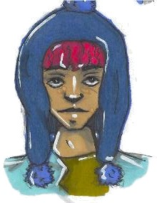
Carinas Geschichte
Karin hat Probleme mit ihrer kleinen Schwester Ida. Diese nervt zurzeit furchtbar und dann passiert es schon öfter, dass Karin Ida runtermacht, um ihre Ruhe zu haben. Nachher tut ihr das leid. Eigentlich will sie gar nicht so sein, Ida liebt sie sehr und sie ist das große Vorbild für sie.
Karin hat Schritt 1) gemacht und sich entschieden, ihre Bedürfnisse besserwahrzunehmen und auf positive Weise zu erfüllen.
Das nächst Mal als Ida wieder zu Nerven anfing, hat sie kurz durchgeatmet und gespürt, dass es für sie nicht passt, wenn Ida einfach in ihr Zimmer kommt und etwas von ihr will, und gar nicht mitbekommt, dass Karin gerade beschäftigt ist. Ihre Bedürfnisse nach Macht (Ida respektiert nicht, dass Karin gerade beschäftigt ist) und Freiheit (Karin kann fühlt sich durch Idas Verhalten eingeengt) sind also betroffen.
Überrascht stellt Karin fest, dass es ja eigentlich gar nicht so schwierig ist! Sie ist ja die Große und sie kann der kleinen Ida jetzt ruhig und verständlich erklären, dass sie jetzt arbeitet und dass Ida ja auch nicht gestört werden will, wenn sie gerade voll ins Spielen vertieft ist. Das versteht Ida gut. Karin bietet Ida an, zu ihr rüber zu kommen, wenn sie mit der Arbeit fertig ist.
Karin ist stolz auf sich, dass sie die Situation so gut gemeistert hat. Sie merkt, dass ihr die Erkenntnis, dass sie die Große ist, hilft, sich der Situation gewachsen zu fühlen und nicht in die Opferhaltung zu rutschen.
Source

Slide 62
Pauls Geschichte
Paul (du kennst ihn ja bereits aus dem Beispiel von vorhin) hat Probleme, seine Bedürfnisse und Gefühle auszusprechen. Auch er hat sich mit diesem Buch auseinandergesetzt und die Entscheidung getroffen, dass er seine Bedürfnisse nicht mehr so oft unterdrücken möchte.
Er war ja beim nächsten Gruppenabend nicht dabei und nach dem Film drehten sich seine Gedanken immer noch um den letzten Pfadfinderabend. So nahm er sich die Zeit und fühlte nochmals in sich hinein, welche Bedürfnisse bei ihm betroffen waren.
Er kommt zu dem Schluss, dass bei ihm zwei Grundbedürfnisse im Widerstreit waren. Auf der einen Seite hat er sich übergangen gefühlt, da die anderen sein Engagement nicht entsprechend gewürdigt haben (Macht). Auf der anderen Seite hatte er Angst, allein dazustehen (Zugehörigkeit), wenn er seine Meinung sagt.
Die Angst, allein dazustehen, war jedoch größer und deshalb hat er seinen Ärger hinuntergeschluckt. Das hat er dann mit der Pizza, der Schokolade und den Chips auch getan, obwohl er längst gespürt hatte, dass ihm das alles nicht guttut.
Überrascht stellt Paul fest, wie logisch alles miteinander zusammenhängt. Er muss insgeheim sogar ein bisschen über sich selbst lachen, da er jetzt allein zu Hause sitzt, obwohl er eigentlich dazugehören will! Er greift zu seinem Handy und ruft Elias an. Er fragt ihn, wie der Gruppenabend heute war und redet mit ihm auch offen über die Erkenntnis, die er soeben gehabt hat. Elias überlegt mit ihm gemeinsam, wie er der Gruppe letzte Woche hätte mitteilen können, wie es ihm ging.
Paul möchte ab jetzt ehrlicher auf die anderen zugehen und auf die Zeichen achten, wo er sich willkommen und angenommen fühlen kann. Elias ist da für ihn ein wirklich gutes Vorbild und er ist froh, so einen Freund zu haben.

Slide 63
Schritte 4 - 6
○ Trainiere deine guten Gewohnheiten
4) Such dir einen Buddy!
Mach es wie Paul und such dir einen Freund oder eine Freundin, mit dem oder der du deine Überlegungen teilst. Wichtig ist, dass ihr beide euch vertraut, damit ihr euch offen begegnen könnt. Gemeinsam könnt ihr euch eure Erlebnisse mitteilen und überlegen, welche Bedürfnisse betroffen sind. Ihr könnt euch auch gegenseitig Rückmeldungen geben und ermutigen, einmal etwas Neues auszuprobieren. Was glaubst du, wie das eure Freundschaft stärken könnte!
5) Hab die Situation im Griff, hör auf ein Opfer zu sein!
Du wirst sehen, dass du dich selbst und deine Bedürfnisse immer besser verstehen wirst. Du wirst Situationen, in denen du dich früher als Opfer gefühlt hast, besser im Griff haben und das wird dich wiederum ermutigen, weiterzumachen.
6) Hab Vertrauen in dich selbst!
Je mehr positive Erfahrungen du mit deinen Strategien machst, umso besser werden deine Grundbedürfnisse erfüllt sein. Du wirst mehr und mehr in dich selbst vertrauen können und erleben, dass du einen positiven Einfluss auf dein Leben und deine Mitmenschen hast.

Slide 64
Wie es weitergeht
○ Trainiere deine guten Gewohnheiten
Wenn du jetzt neugierig geworden bist und weiter mit den 5 Grundbedürfnissen arbeiten möchtest, schau dir die anderen Materialien zum Thema an:
Grundbedürfnisse und Strategien – Heft 3 – Wichtige Entscheidungen auf dem Weg zur Demokratie
  Geschichte einmal anders: Historiker*innen aus Österreich, Griechenland, Frankreich und Schweden haben sich intensiv mit dem Thema beschäftigt, was wir aus der Geschichte Europas lernen können. Sie haben spannende Episoden aus der Perspektive der 5 Grundbedürfnisse beschrieben. Du hast hier die Chance, in die Rollen der beteiligten Personen zu schlüpfen und die Geschichte aus deren Sicht zu erleben!
Kurzfilme
  Sieh dir die Kurzfilme an, die Schüler*innen aus Österreich, Griechenland und der Insel La Reunion selbst geschrieben und produziert haben.

Slide 65
Gratulation!
Sie haben dieses Modul abgeschlossen!
Dieses Projekt wurde mit Unterstützung der Europäischen Kommission finanziert. Die Verantwortung für den Inhalt dieser Veröffentlichung trägt allein der Verfasser; die Kommission haftet nicht für die weitere Verwendung der darin enthaltenen Angaben.

